Slide 1
Оценка динамики зарастания сельскохозяйственных земель на основе данных ДЗЗ
Белоусова Анна Павловна
14 ноября 2017

Slide 2
Актуальность темы исследования
Неиспользование земель сельскохозяйственного назначения – одно из распространенных нарушений земельного законодательства РФ.
Мониторинг за процессом зарастание земель позволит своевременно принимать меры по вовлечению их в сельскохозяйственный оборот.

Slide 3
Методика проведения мониторинга зарастания земель
Сбор исходных данных.
Классификация по типам зарастания.
Оценка развития процесса зарастания в динамике.

Slide 4
Выбор территории исследования
Удельный показатель кадастровой стоимости;
Отчет о наличии земель и расположения по формам собственности, категориям, угодьям и пользователям.

Slide 5
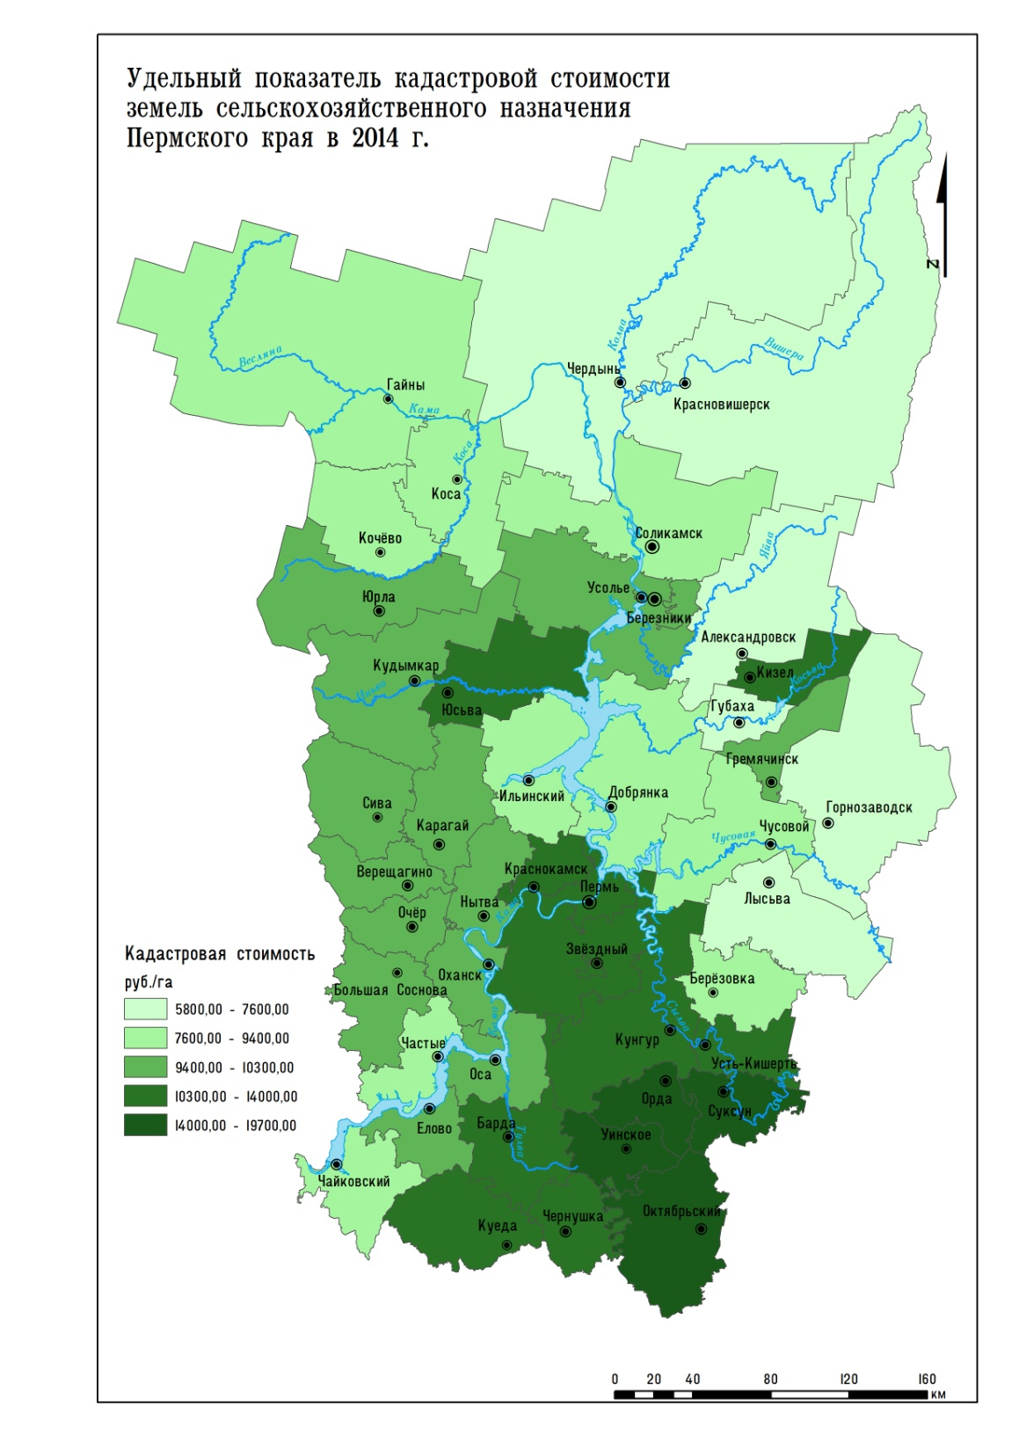

Slide 6
Выбор территории исследования
Площадь сельскохозяйственных угодий
№ п/п | Наименование района | Площадь с/х угодий, га |  | Изменение площади относительно 1998 г., %
 |  | 1998 г. | 2015 г.
1 | Бардымский район | 91758 | 91306 | -0,49
2 | Кишертский район | 57108 | 56818 | -0,51
3 | Куединский район | 156289 | 151836 | -2,85
4 | Кунгурский район | 172920 | 171732 | -0,69
5 | Октябрьский район | 116726 | 105806 | -9,36
6 | Ординский район | 83739 | 83537 | -0,24
7 | Суксунский район | 86906 | 86029 | -1,01
8 | Уинский район | 57788 | 55989 | -3,11
9 | Чернушинский район | 103207 | 103526 | +0,31

Slide 7
Классификация по стадиям зарастания
Нулевая стадия. Процессы зарастания отсутствуют.
Первая стадия. Произрастание сорной травяной растительности.
Вторая стадия. Преобладание кустарниковой растительности.
Третья стадия. Зарастание молодым лесом.

Slide 8
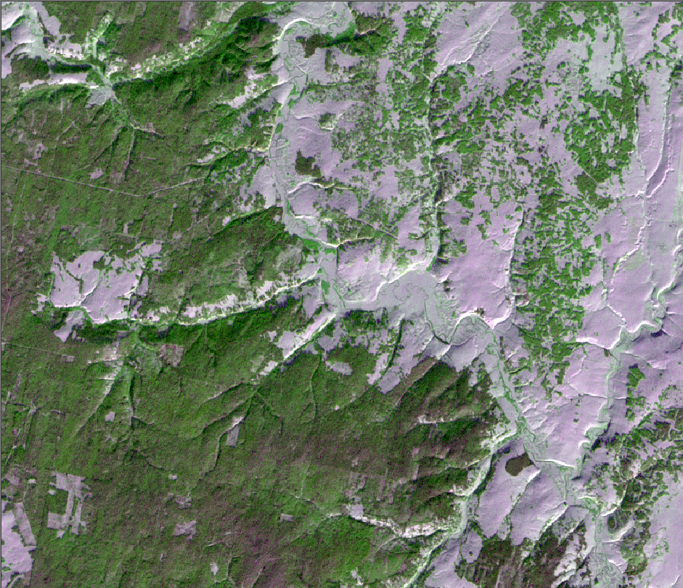
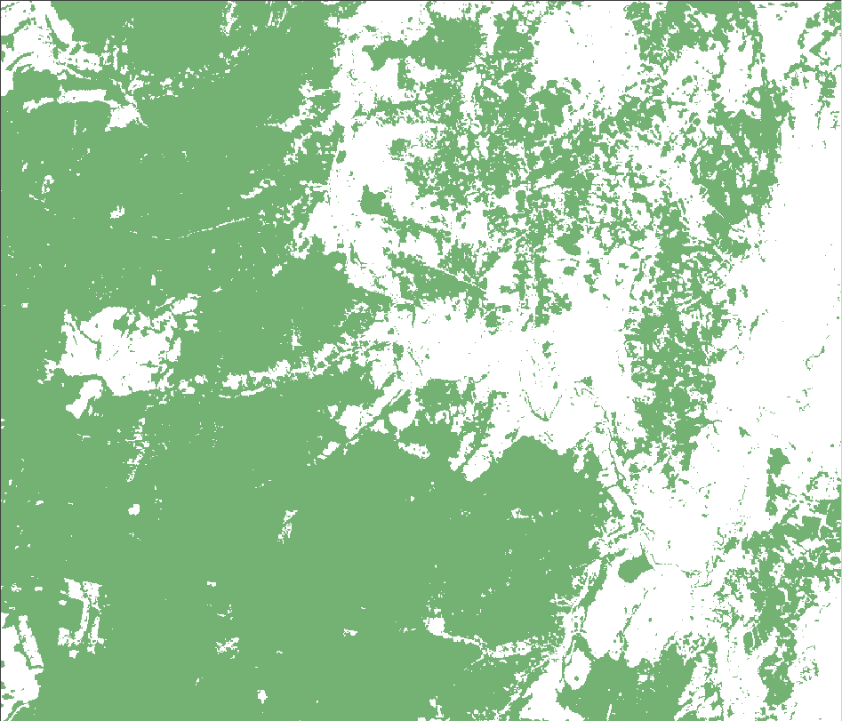
Пример использования классификации по методу максимального правдоподобия

Slide 9
Площадь сельскохозяйственных угодий в разрезе районов
Наименование района | Площадь угодий по результатам классификации, га | Площадь сельскохозяйственных угодий по данным Росреестра за 1998 г., га | Ошибка, %
Октябрьский | 103349 | 116726 | 11,46
Уинский | 55339 | 57788 | 4,24
Чернушинский | 105504 | 103207 | 2,22
Итого | 264192 | 277721 | 4,87

Slide 10
Динамика зарастания сельскохозяйственных угодий за 1986 – 2015 гг

Slide 11
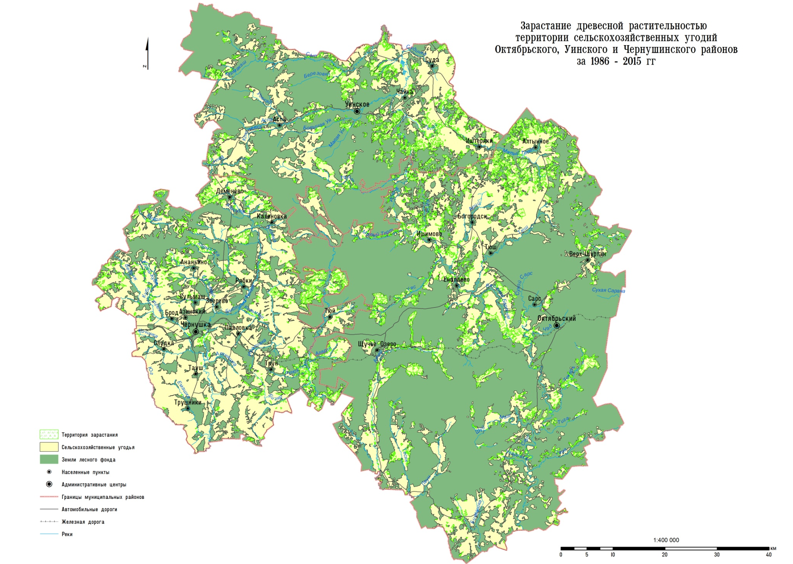

Slide 12
Формулы расчета индексов, характеризующие состояние растительности
Индекс | Расшифровка | Формула
NDVI | Нормализованный разностный индекс растительности | (p₁₂₄₀- p₆₃₀) ( p₁₂₄₀+ p₆₃₀)
RVI | Относительный вегетационный индекс | p₁₂₄₀ p₆₃₀
TVI | Трансформированный вегетационный индекс | (p₁₂₄₀- p₆₃₀) √ ( p₁₂₄₀+ p₆₃₀) ^{+ 0.5}
DVI | Разностный вегетационный индекс | р₁₂₄₀ – р₃₆₀
NDWI | Нормализованный разностный водный | (p₈₅₈-p₁₂₄₀) (p₈₅₈+p₁₂₄₀)
SRWI | Простой соотнесенный индекс влажности | p₅₈₅ p₁₂₄₀
MSI | Критичный индекс влажности | p₁₆₀₀ p₈₂₀

Slide 13
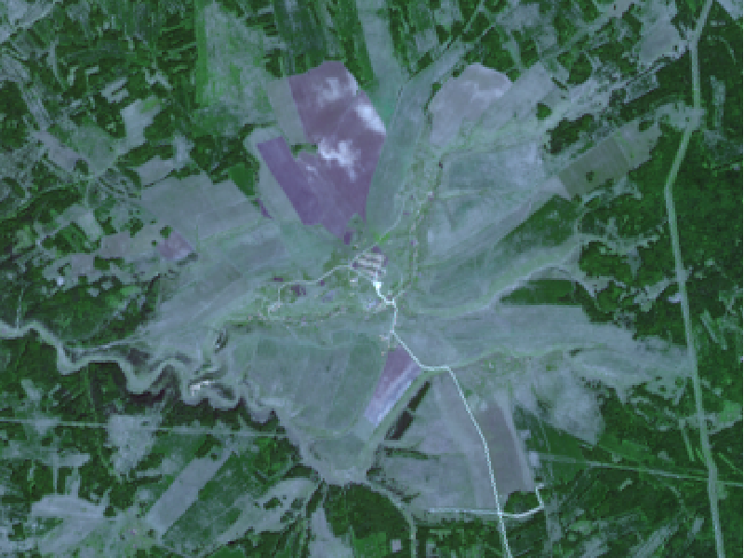
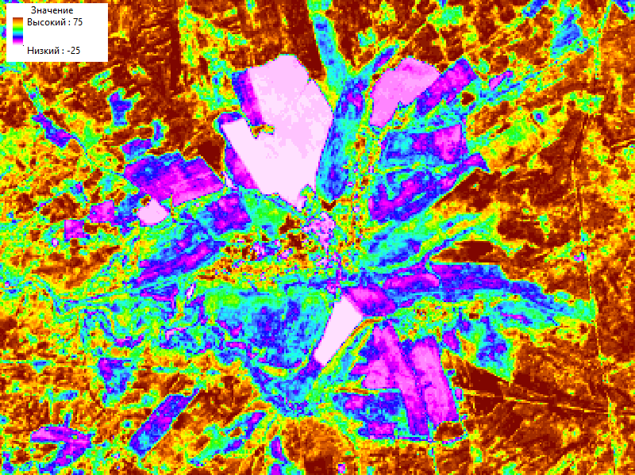
Пример расчета индекса TVI

Slide 14
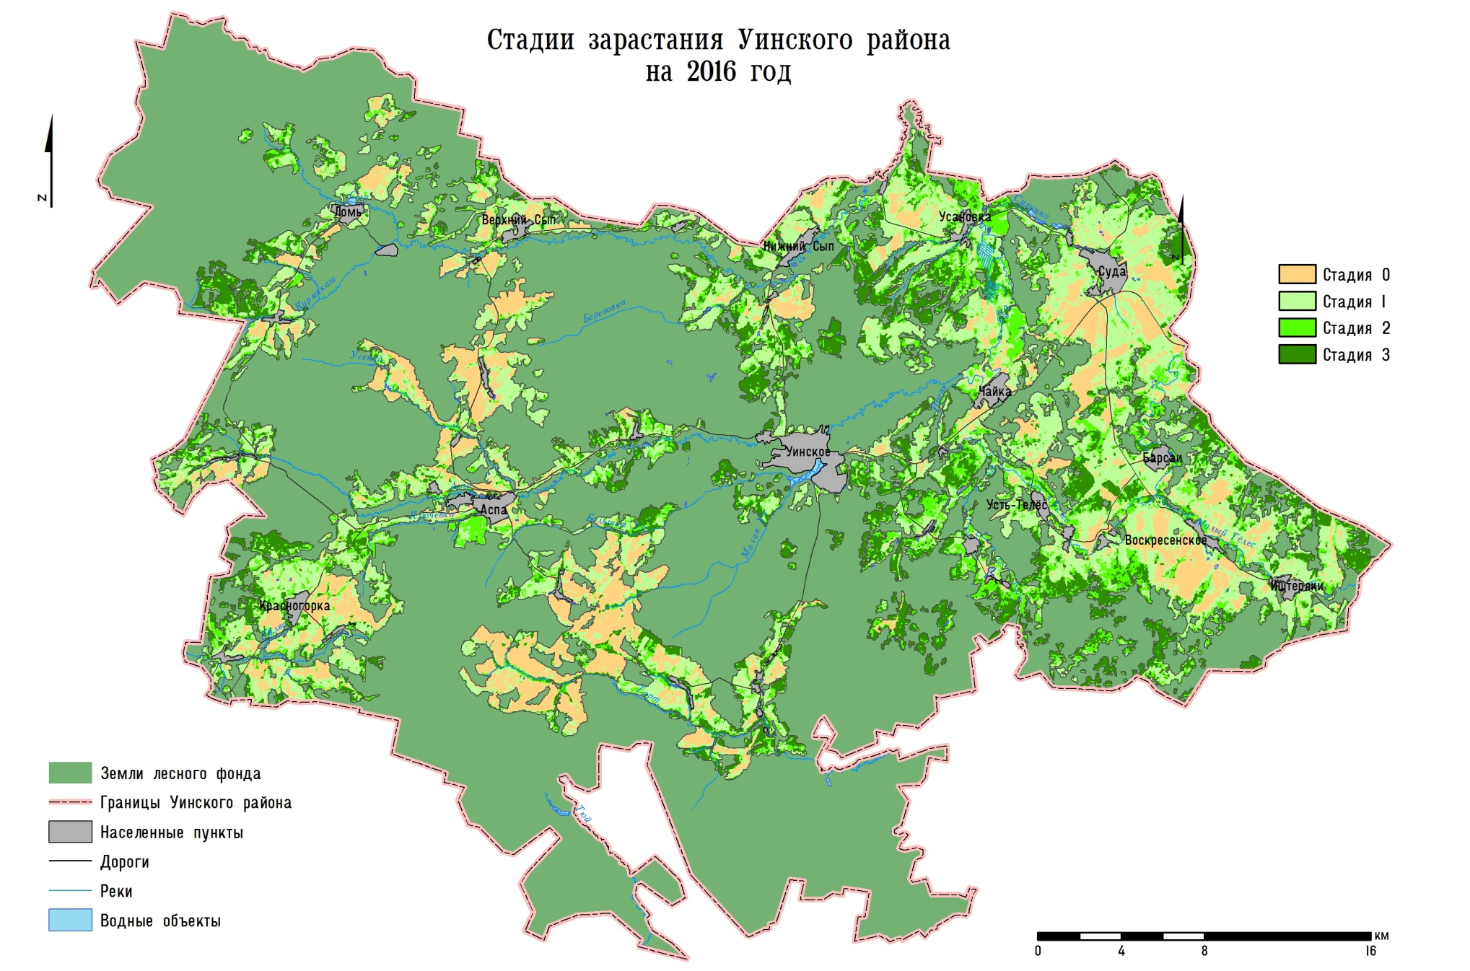

Slide 15
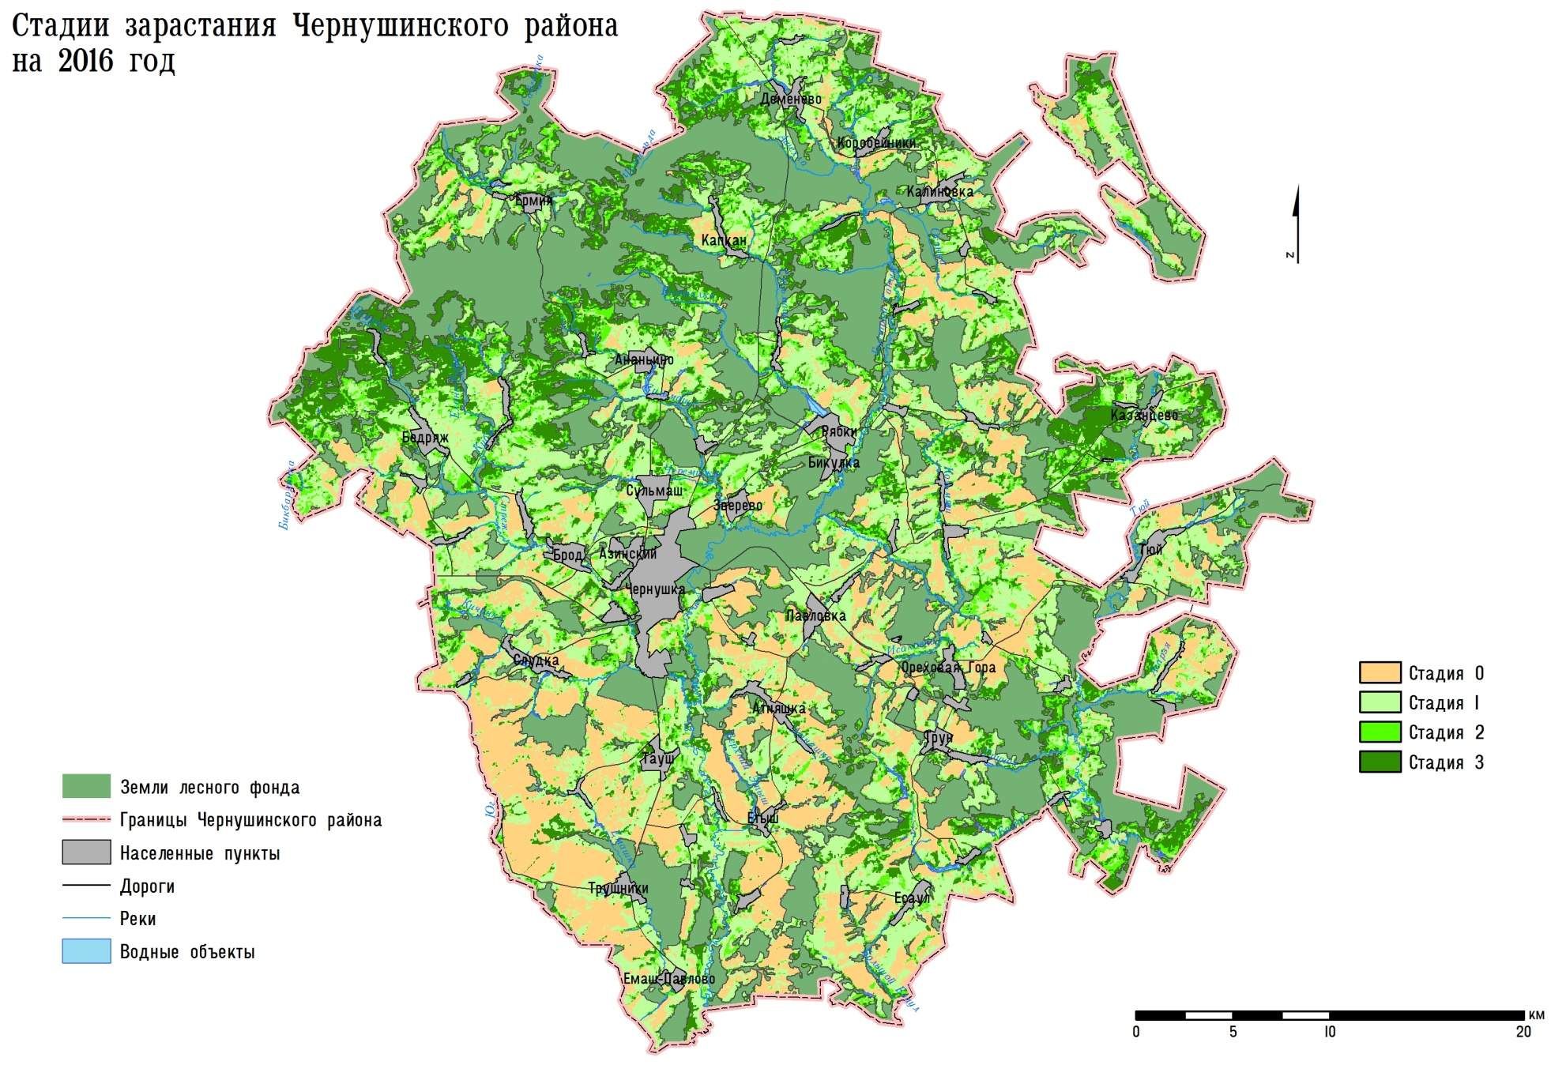

Slide 16
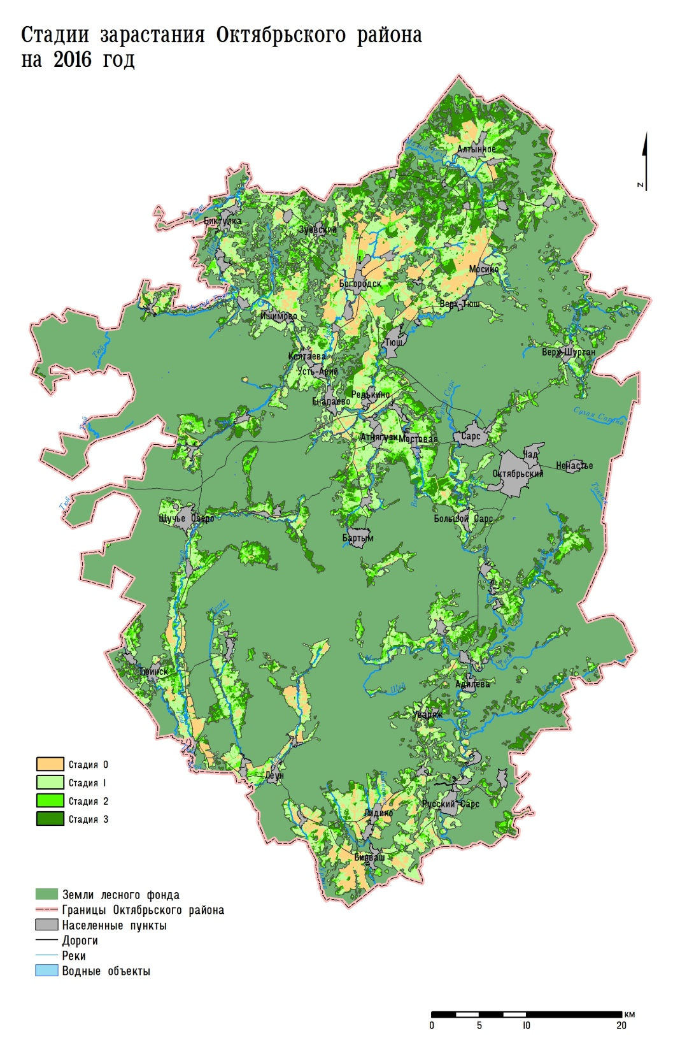

Slide 17
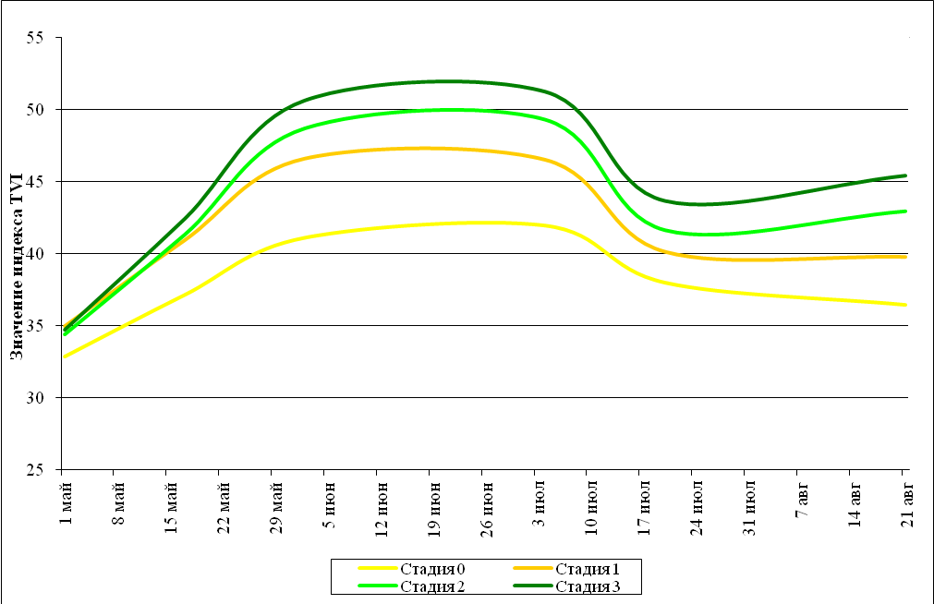
Изменение индекса TVI за вегетационный период на примере 2016 г.

